Slide 1
과제명: ㅁㅈㅁㅈ
부제: 좋아하는 연예인의 착용 제품을 찾아주는 쇼핑 플랫폼
화면설계서
팀명 : HAPPYVIRUS
팀원 : 강은정/김윤호/이예지/문채원/권소현
2022. 12. 11

Slide 2
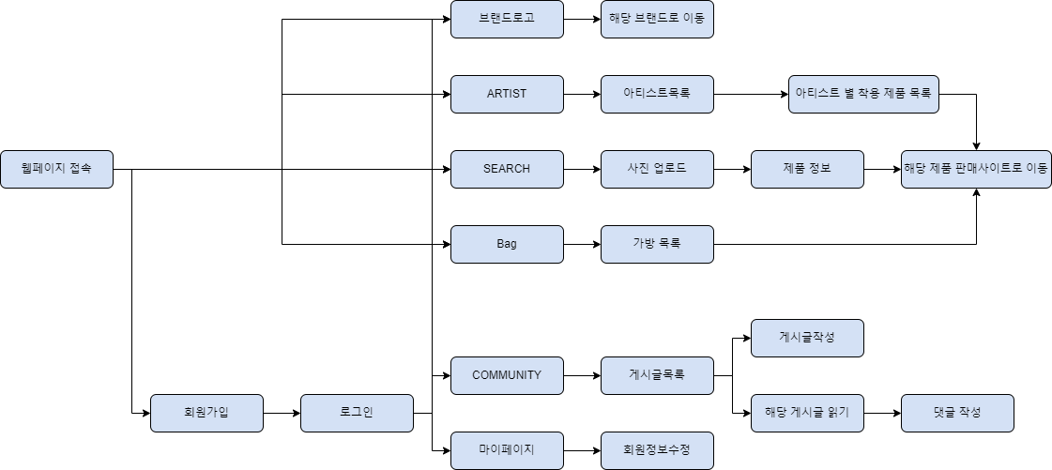
서비스 흐름도

Slide 3
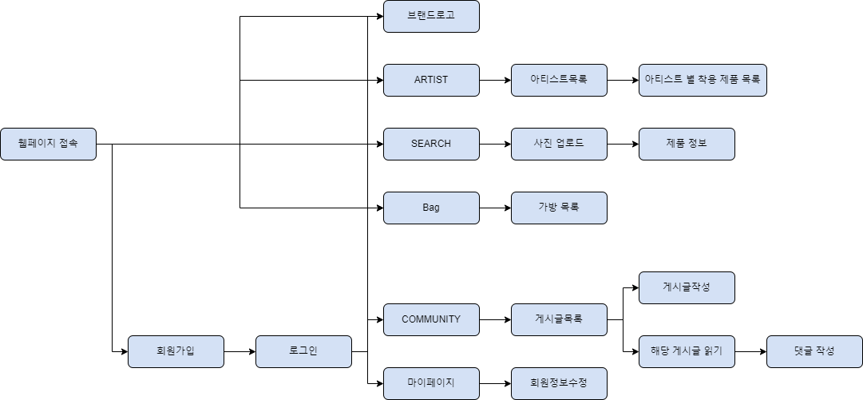
메뉴 구성

Slide 4
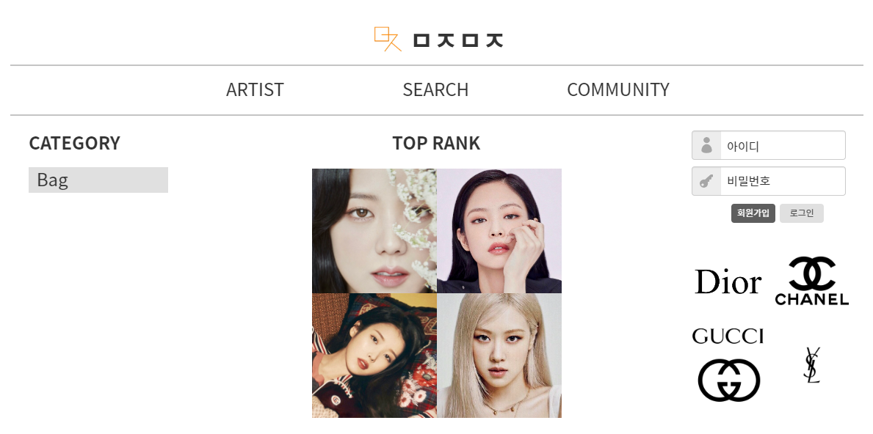
과제명
ㅁㅈㅁㅈ
- 좋아하는 연예인의 착용 제품을 찾아주는 쇼핑 플랫폼
화면이름
메인 페이지
화면코드
main01
작성자
팀원: 이예지
유의사항
- 상단의 ㅁㅈㅁㅈ 클릭시 비로그인상태일 때는 main01로, 로그인상태일 때는 main02로 이동
- ARTIST 클릭시 artist01로 이동
- SEARCH 클릭시 search01로 이동
- COMMUNITY 클릭시 community01로 이동
- Bag 클릭시 category01로 이동
- 브랜드 사진 클릭시 해당 브랜드 공식홈페이지로 이동
화면설명

Slide 5
과제명
ㅁㅈㅁㅈ
- 좋아하는 연예인의 착용 제품을 찾아주는 쇼핑 플랫폼
화면이름
메인 페이지
화면코드
main01
작성자
팀원: 이예지
유의사항
- 상단의 ㅁㅈㅁㅈ 클릭시 비로그인상태일 때는 main01로, 로그인상태일 때는 main02로 이동
- ARTIST 클릭시 artist01로 이동
- SEARCH 클릭시 search01로 이동
- COMMUNITY 클릭시 community01로 이동
- Bag 클릭시 category01로 이동
- 회원가입시 register01로 이동
- 로그인시 main02로 이동
- 연예인 사진을 클릭 시 해당 연예인페이지로 이동
- 브랜드 사진 클릭시 해당 브랜드 공식홈페이지로 이동
화면설명

Slide 6
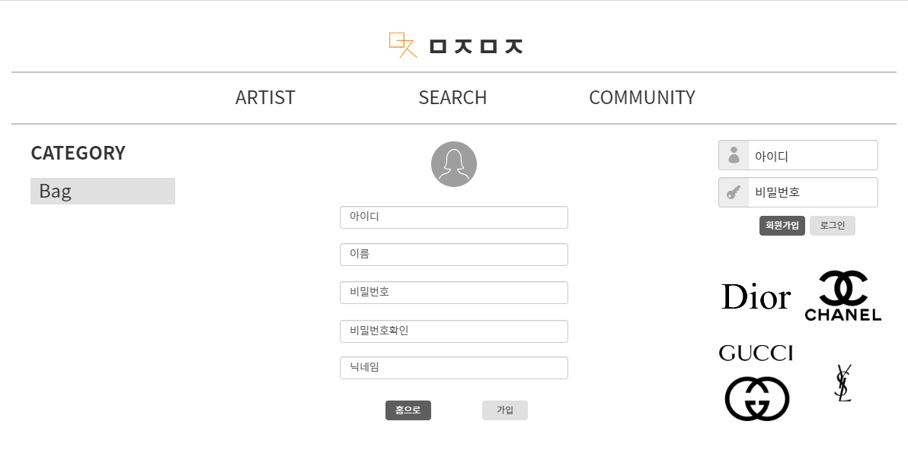
과제명
ㅁㅈㅁㅈ
- 좋아하는 연예인의 착용 제품을 찾아주는 쇼핑 플랫폼
화면이름
회원가입 페이지
화면코드
register01
작성자
팀원: 이예지
유의사항
- 비밀번호란과 비밀번호확인란이 일치 하지않으면 가입할 수 없음
- 상단의 ㅁㅈㅁㅈ 클릭시 비로그인상태일 때는 main01로, 로그인상태일 때는 main02로 이동
- ARTIST 클릭시 artist01로 이동
- SEARCH 클릭시 search01로 이동
- COMMUNITY 클릭시 community01로 이동
- Bag 클릭시 category01로 이동
- 정해진 양식 작성 후 가입 버튼을 누르면 작성 정보를 저장한 후 main01로 이동
- 홈으로 버튼을 누르면 main01로 이동
- 브랜드 사진 클릭시 해당 브랜드 공식홈페이지로 이동
화면설명

Slide 7
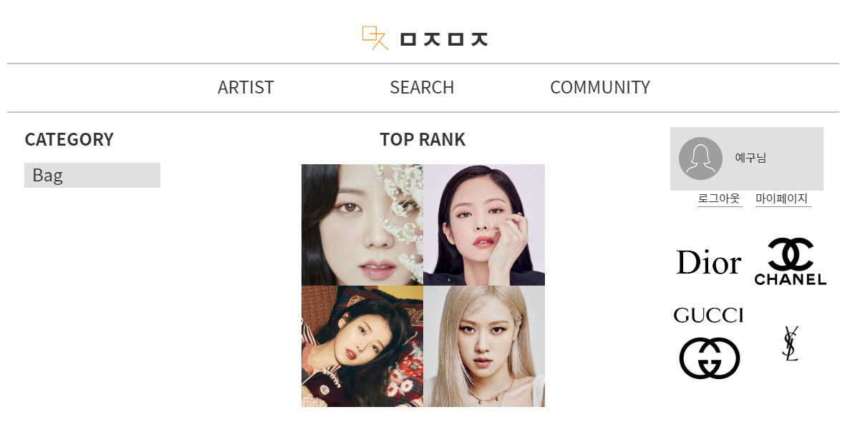
과제명
ㅁㅈㅁㅈ
- 좋아하는 연예인의 착용 제품을 찾아주는 쇼핑 플랫폼
화면이름
메인 페이지
화면코드
main02
작성자
팀원: 이예지
유의사항
- 상단의 ㅁㅈㅁㅈ 클릭시 비로그인상태일 때는 main01로, 로그인상태일 때는 main02로 이동
- ARTIST 클릭시 artist01로 이동
- SEARCH 클릭시 search01로 이동
- COMMUNITY 클릭시 community01로 이동
- Bag 클릭시 category01로 이동
- 로그아웃 클릭시 main01로 이동
- 마이페이지 클릭시 mypage01로 이동
- 연예인 사진을 클릭 시 해당 연예인페이지로 이동
- 브랜드 사진 클릭시 해당 브랜드 공식홈페이지로 이동
화면설명

Slide 8
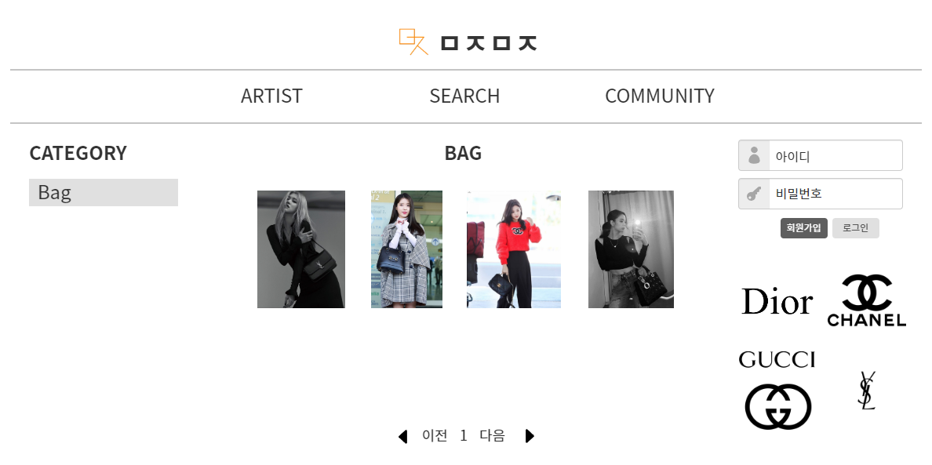
과제명
ㅁㅈㅁㅈ
- 좋아하는 연예인의 착용 제품을 찾아주는 쇼핑 플랫폼
화면이름
bag 페이지
화면코드
category01
작성자
팀원: 이예지
유의사항
로그인시에도 동일 적용
- 상단의 ㅁㅈㅁㅈ 클릭시 비로그인상태일 때는 main01로, 로그인상태일 때는 main02로 이동
- ARTIST 클릭시 artist01로 이동
- SEARCH 클릭시 search01로 이동
- COMMUNITY 클릭시 community01로 이동
- Bag 클릭시 category01로 이동
- 회원가입시 register01로 이동
- 로그인시 main02로 이동
- 연예인착용 사진을 클릭 시 해당 제품의 정보페이지로 이동
- 브랜드 사진 클릭시 해당 브랜드 공식홈페이지로 이동
화면설명

Slide 9
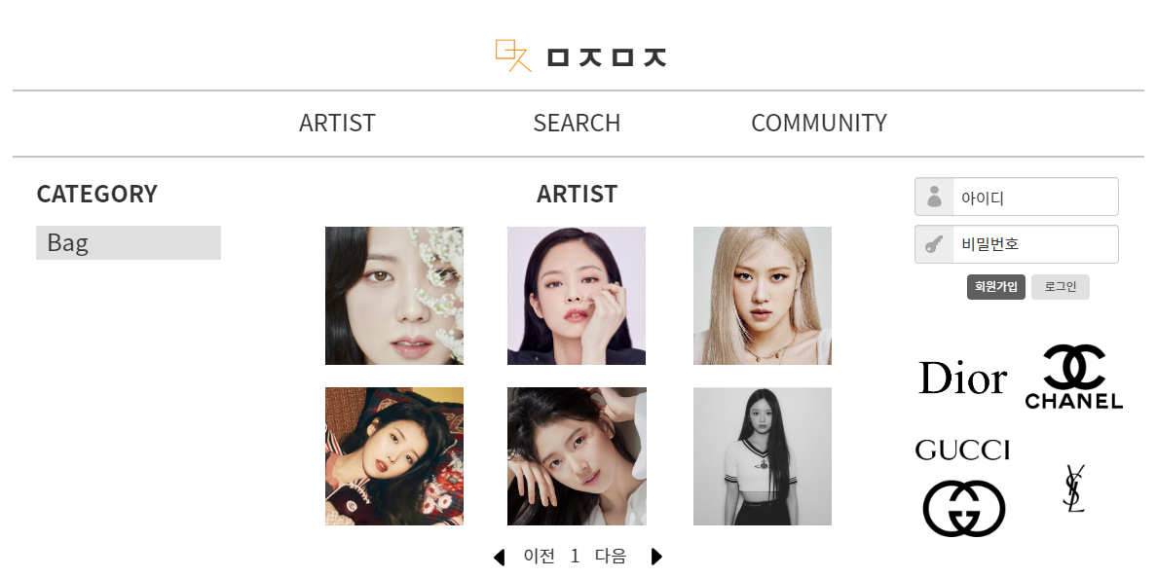
과제명
ㅁㅈㅁㅈ
- 좋아하는 연예인의 착용 제품을 찾아주는 쇼핑 플랫폼
화면이름
아티스트 페이지
화면코드
artist01
작성자
팀원: 이예지
유의사항
로그인시에도 동일 적용
- 상단의 ㅁㅈㅁㅈ 클릭시 비로그인상태일 때는 main01로, 로그인상태일 때는 main02로 이동
- ARTIST 클릭시 artist01로 이동
- SEARCH 클릭시 search01로 이동
- COMMUNITY 클릭시 community01로 이동
- Bag 클릭시 category01로 이동
- 회원가입시 register01로 이동
- 로그인시 main02로 이동
- 연예인 사진을 클릭 시 해당 연예인페이지로 이동
- 브랜드 사진 클릭시 해당 브랜드 공식홈페이지로 이동
화면설명

Slide 10
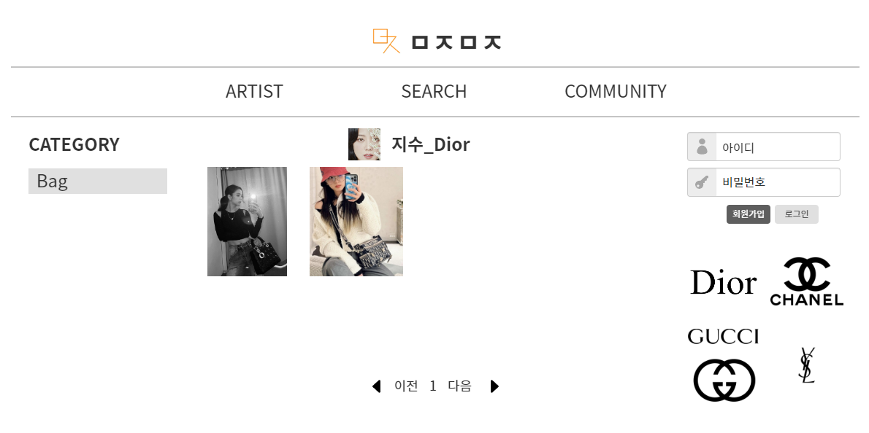
과제명
ㅁㅈㅁㅈ
- 좋아하는 연예인의 착용 제품을 찾아주는 쇼핑 플랫폼
화면이름
지수 페이지
화면코드
artist02
작성자
팀원: 이예지
유의사항
로그인시에도 동일 적용
- 상단의 ㅁㅈㅁㅈ 클릭시 비로그인상태일 때는 main01로, 로그인상태일 때는 main02로 이동
- ARTIST 클릭시 artist01로 이동
- SEARCH 클릭시 search01로 이동
- COMMUNITY 클릭시 community01로 이동
- Bag 클릭시 category01로 이동
- 회원가입시 register01로 이동
- 로그인시 main02로 이동
- 연예인 사진을 클릭 시 해당 제품의 정보페이지로 이동
- 브랜드 사진 클릭시 해당 브랜드 공식홈페이지로 이동
화면설명

Slide 11
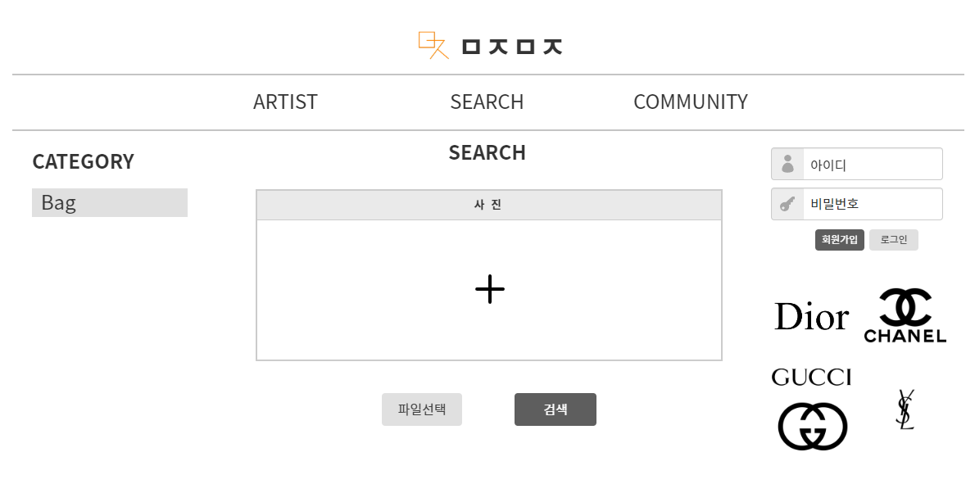
과제명
ㅁㅈㅁㅈ
- 좋아하는 연예인의 착용 제품을 찾아주는 쇼핑 플랫폼
화면이름
서치 페이지
화면코드
search01
작성자
팀원: 이예지
유의사항
로그인시에도 동일 적용
- 상단의 ㅁㅈㅁㅈ 클릭시 비로그인상태일 때는 main01로, 로그인상태일 때는 main02로 이동
- ARTIST 클릭시 artist01로 이동
- SEARCH 클릭시 search01로 이동
- COMMUNITY 클릭시 community01로 이동
- Bag 클릭시 category01로 이동
- 회원가입시 register01로 이동
- 로그인시 main02로 이동
- 파일선택 버튼을 누르면 원하는 사진을 업로드 할 수 있음
- 파일 업로드 후 검색을 누르면 사진 속 물건들에 대한 정보 페이지로 이동
- 브랜드 사진 클릭시 해당 브랜드 공식홈페이지로 이동
화면설명

Slide 12
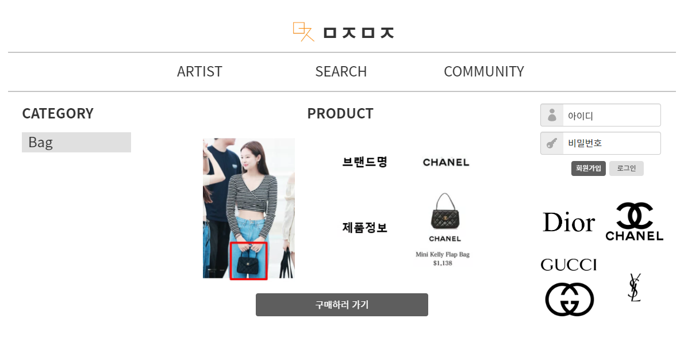
과제명
ㅁㅈㅁㅈ
- 좋아하는 연예인의 착용 제품을 찾아주는 쇼핑 플랫폼
화면이름
제품정보 페이지
화면코드
product01
작성자
팀원: 이예지
유의사항
로그인시에도 동일 적용
- 상단의 ㅁㅈㅁㅈ 클릭시 비로그인상태일 때는 main01로, 로그인상태일 때는 main02로 이동
- ARTIST 클릭시 artist01로 이동
- SEARCH 클릭시 search01로 이동
- COMMUNITY 클릭시 community01로 이동
- Bag 클릭시 category01로 이동
- 회원가입시 register01로 이동
- 로그인시 main02로 이동
- 구매하러 가기버튼을 누르면 해당 제품을 파는 곳으로 이동
- 브랜드 사진 클릭시 해당 브랜드 공식홈페이지로 이동
화면설명

Slide 13
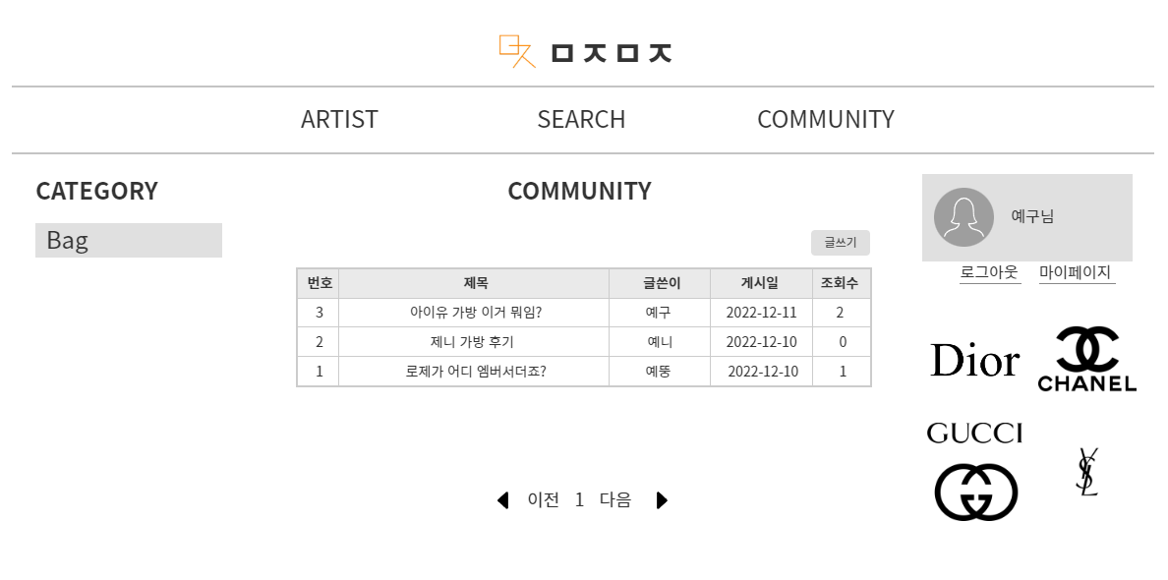
과제명
ㅁㅈㅁㅈ
- 좋아하는 연예인의 착용 제품을 찾아주는 쇼핑 플랫폼
화면이름
게시글목록 페이지
화면코드
community01
작성자
팀원: 이예지
유의사항
- 상단의 ㅁㅈㅁㅈ 클릭시 비로그인상태일 때는 main01로, 로그인상태일 때는 main02로 이동
- ARTIST 클릭시 artist01로 이동
- SEARCH 클릭시 search01로 이동
- COMMUNITY 클릭시 community01로 이동
- Bag 클릭시 category01로 이동
- 게시글 클릭시 해당 readpage로 이동
- 글쓰기 클릭시 write01로 이동
- 페이지 클릭시 해당 페이지로 이동
- 브랜드 사진 클릭시 해당 브랜드 공식홈페이지로 이동
화면설명

Slide 14
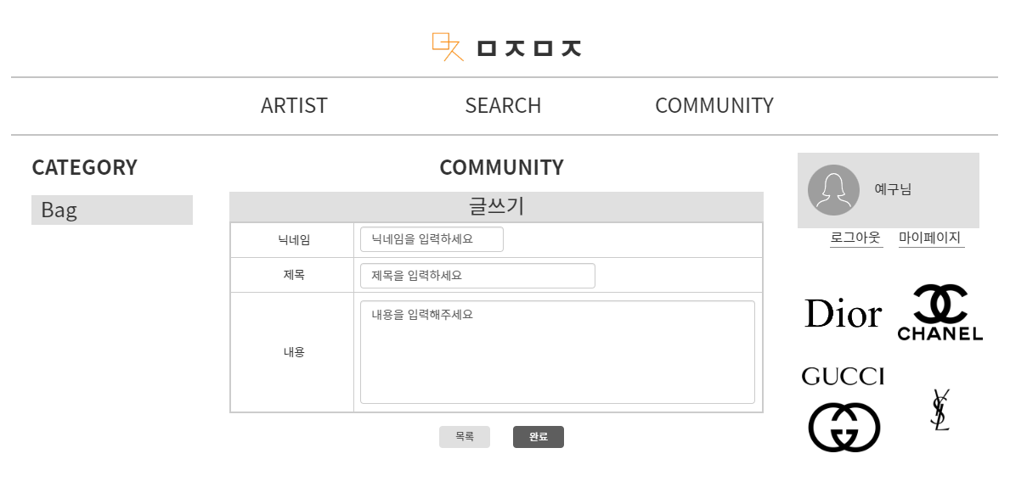
과제명
ㅁㅈㅁㅈ
- 좋아하는 연예인의 착용 제품을 찾아주는 쇼핑 플랫폼
화면이름
글쓰기 페이지
화면코드
write01
작성자
팀원: 이예지
유의사항
- 상단의 ㅁㅈㅁㅈ 클릭시 비로그인상태일 때는 main01로, 로그인상태일 때는 main02로 이동
- ARTIST 클릭시 artist01로 이동
- SEARCH 클릭시 search01로 이동
- COMMUNITY 클릭시 community01로 이동
- Bag 클릭시 category01로 이동
- 해당 양식 작성 후 완료 버튼 누르면 해당 내용을 저장한 후 community01로 이동
- 목록 버튼 누르면 community01로 이동
- 로그아웃 클릭 시 main01로 이동
- 마이페이지 클릭 시 mypage01로 이동
- 브랜드 사진 클릭시 해당 브랜드 공식홈페이지로 이동
화면설명

Slide 15
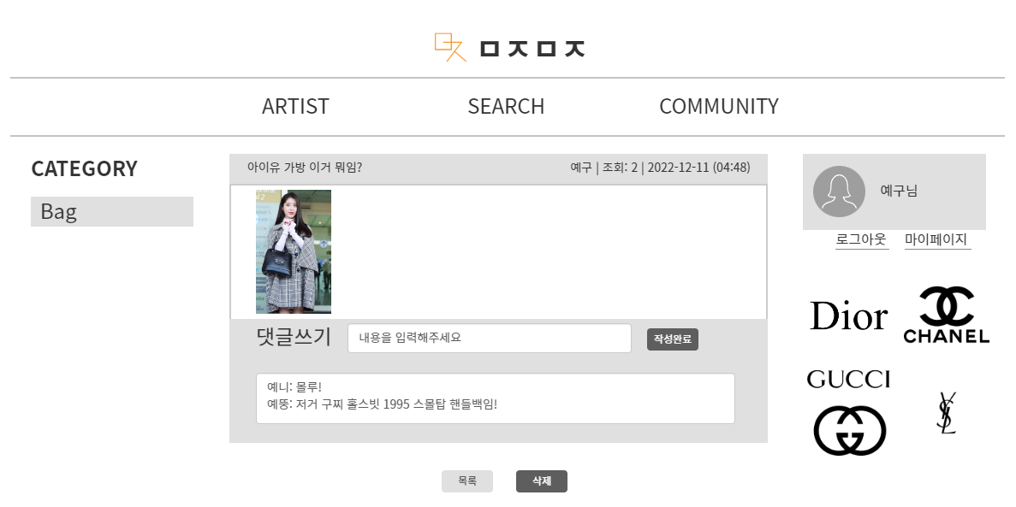
과제명
ㅁㅈㅁㅈ
- 좋아하는 연예인의 착용 제품을 찾아주는 쇼핑 플랫폼
화면이름
읽기 페이지
화면코드
readpage01
작성자
팀원: 이예지
유의사항
- 자식이 작성한 글에 한해서만 삭제버튼이 보인다.
- 상단의 ㅁㅈㅁㅈ 클릭시 비로그인상태일 때는 main01로, 로그인상태일 때는 main02로 이동
- ARTIST 클릭시 artist01로 이동
- SEARCH 클릭시 search01로 이동
- COMMUNITY 클릭시 community01로 이동
- Bag 클릭시 category01로 이동
- 내용을 입력하고 작성완료 버튼을 누르면 작성한 댓글이 업로드된 해당 readpage에 머뭄
- 목록 버튼을 누르면 community01로 이동
- (자신이 작성한 글일 경우) 삭제 버튼을 누르면 해당 글 삭제 후 community01로 이동
- 로그아웃시 main01로 이동
- 마이페이지 클릭 시 mypage01로 이동
- 브랜드 사진 클릭시 해당 브랜드 공식홈페이지로 이동
화면설명

Slide 16
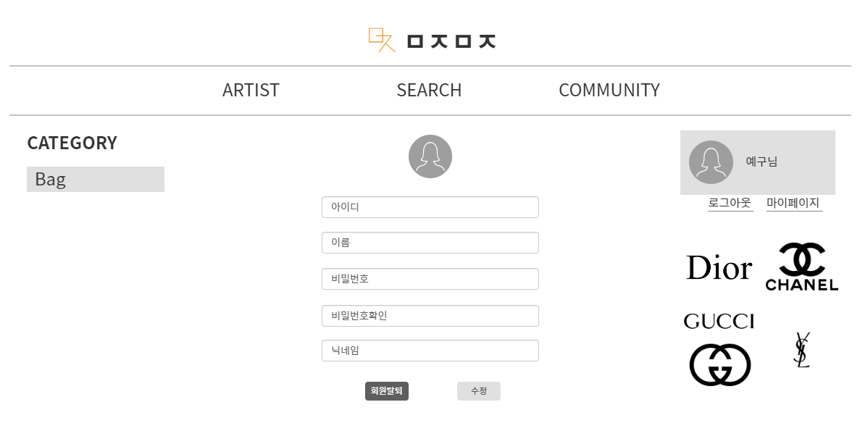
과제명
ㅁㅈㅁㅈ
- 좋아하는 연예인의 착용 제품을 찾아주는 쇼핑 플랫폼
화면이름
마이 페이지
화면코드
mypage01
작성자
팀원: 이예지
유의사항
- 상단의 ㅁㅈㅁㅈ 클릭시 비로그인상태일 때는 main01로, 로그인상태일 때는 main02로 이동
- ARTIST 클릭시 artist01로 이동
- SEARCH 클릭시 search01로 이동
- COMMUNITY 클릭시 community01로 이동
- Bag 클릭시 category01로 이동
- 로그아웃시 main01로 이동
- 해당 양식 작성 후 수정버튼을 누르면 작성된 내용 저장 후 main02로 이동
- 회원탈퇴 버튼을 누르면 회원정보 삭제 후 main01로 이동
- 브랜드 사진 클릭시 해당 브랜드 공식홈페이지로 이동
화면설명

